Slide 1
EXCUTE
Crie e execute.

Slide 2
Conheça a Equipe

Slide 3

VÍDEO PITCH

Slide 4
O que é a EXCUTE?
Feira tecnológica mais importante da rede Centro Paula Souza
Expõe projetos técnicos de todos os cursos da ETEC Jorge Street
Conta também com a participação de expositores de todo o ABC
Representa um marco na vida acadêmica dos alunos participantes
Serve de local de teste para outras feiras das ETEC’s

Slide 5
Os Problemas !

Slide 6
O Site antigo
Visual de difícil compreensão
Cadastro complicado para a organização
Não representa o potencial dos cursos escolares

Slide 7
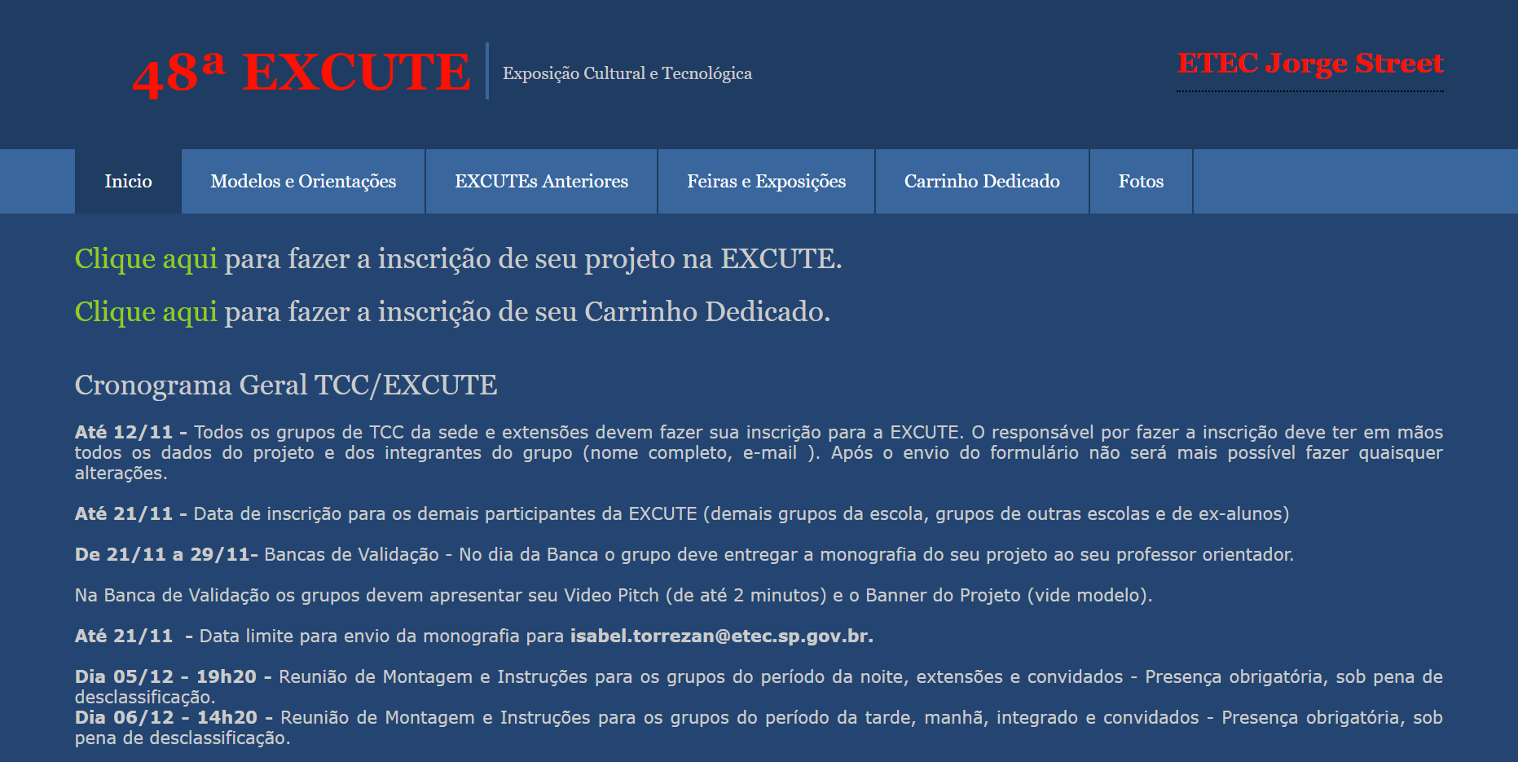
Site Antigo
Muito podia ser alterado

Slide 8
O Site NOVO
Sistema de cadastro que elimina trabalho manual
Área do Usuário que exclui a necessidade de intervenção do organizador
Sistema de Avaliação que evita o desperdício de material reciclável

Slide 9
Site Reformulado
Agora dispõe de um visual comunicativo

Slide 10
O Banner antigo
Visual totalmente fora de contexto com padrões atuais utilizado em feiras
Informações confusas ou em excesso
Não poderia ser levado à feiras externas
Passava a imagem errada sobre a escola

Slide 11

Modelo Antigo
Por mais que ele atendesse as necessidades da escola, no fim ele não possuía nenhum valor ao aluno.

Slide 12
O Banner NOVO
Visual baseado em grandes exposições (E3, ComicCon, Campus Party, CES)
Formato agradável, de simples e rápida visualização
Textos contextualizados (somente o essencial)
Construção Altamente Personalizável pelo usuário

Slide 13

Esqueleto do Banner
Nota-se o nível de customização em sua estrutura.

Slide 14

Banner de exemplo
O visual agora conta com um prestígio artístico.

Slide 15
E quanto ao custo?
Hospedagem do site + Domínio -> R$20 ao mês (aproximadamente)
Pode ser ainda mais barato, se os servidores da escola forem utilizados ao invés de um provedor externo.

Slide 16
Como isso tudo pode ser comercializado?

Slide 17
Agradecimentos!

